Slide 1
Kamo nakon osnovne škole? - Izbor zanimanja -
Sanja Marczi, pedagoginja
OŠ “Ivan Kozarac” Nijemci

Slide 2
Važnost odabira!
U radu provedemo:
1/3 života
7 ili 8 sati dnevno
5 ili 6 dana u tjednu
35 do 40 godina

Slide 3
Raditi posao koji volimo i u kojem smo uspješni = čovjekova sreća
Odabir primjerenog zanimanja jedna je od najvažnijih životnih odluka!

Slide 4
UPOZNAJ SEBE!
Što je potrebno za zadovoljstvo i motiviranost za rad?
Interesi
Vrijednosti
Sposobnosti
– Jedinstvene svakom pojedincu!

Slide 5
Na izbor zanimanja utječu:
interesi
utjecaj okoline
tržište rada
planiranje karijere
sposobnosti
osobine ličnosti
vrijednosti
zahtjevi zanimanja

Slide 6
INTERESI
Ono što nas doista zanima
Trajna usmjerenost osobe na neki sadržaj i aktivnost te spremnost da se tim sadržajem bavi.
Volite istraživati kako rade tehnički uređaji?
Volite čitati i saznavati kako dolazi do prirodnih nepogoda?
Volite izrađivati predmete od drveta?
Neki ljudi uživaju u pomaganju drugim ljudima, te ih ne zanimaju ni tehnički uređaji ni predmeti od drveta.

Slide 7
SPOSOBNOSTI
Određuju ono što osoba može učiniti i predstavljaju jedan od osnovnih čimbenika za uspješno obavljanje nekog zanimanja
INTELEKTUALNE | MOTORIČKE | SENZORNE
Računanje | Spretnost prstiju, šaka i ruku | Oštrina vida
Pamćenje | Brzina reagiranja | Razlikovanje boja
Rasuđivanje | Koordinacija pokreta | Osjetljivost sluha, mirisa, okusa i dodira
Brzo rješavanje novonastalih situacija
Verbalne

Slide 8
SPOSOBNOSTI
Zanimanja se razlikuju i u stupnju u kojem određene sposobnosti trebaju biti izražene. Što su sposobnosti usklađenije sa zahtjevima zanimanja, to je veća vjerovatnost da ćemo uz manji napor postizati bolje radne razultate i biti zadovoljniji.
Razmislite u čemu ste naročito dobri?
Koje su vam sposobnosti slabije razvijene?
Što o vašim sposobnostima kažu vaši roditelji, profesori, prijatelji?

Slide 9
OSOBINE LIČNOSTI
Ono što nas čini jedinstvenima.
Mnoge osobine utječu na način reagiranja ili ponašanja u različitim situacijama
Za svako zanimanje poželjne su neke osobine, što ne znači da su te iste osobine jednako poželjne i važne u svim zanimanjima
6 tipova : ljudi su uglavnom kombinacija nekih tipova (realistički, socijalni, umjetnički, intelektualni, konvencionalni i poduzetnički)

Slide 10
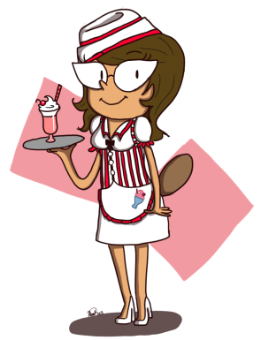
Realističan tip
Osobine i ponašanja:
Zanimanja:
Povučen
Iskren
Materijalističan
Ustrajan
Stabilan
Ponašanje: aktivno, aktivnosti koje zahtijevaju vještine, snagu, koordinaciju
Inžinjer
Automehaničar
Konobar
Operater na stroju
Prometna zanimanja
Zanimanja u šumarstvu, građevini i sl.

Slide 11
Istraživački tip
Osobine i ponašanja:
Analitičan
Oprezan
Radoznao
Nezavisan
Introvertiran
Ponašanje: spoznajno, aktivnosti koje zahtijevaju mišljenje, organiziranje i razumijevanje
Zanimanja:
Fizičar
Biolog
Matematičar
Ekonomist
Elektroinženjer
Kirurg i sl.

Slide 12
Socijalni tip
Osobine i ponašanja:
Kooperativan
Plemenit
Spreman pomoći
Društven
Pun razumijevanja
Ponašanje: socijalno i interpersonalno ponašanje i aktivnosti koje uključuju suosjećanje i emocije, pomaganje drugima
Zanimanja:
Psiholog
Socijalni radnik
Nastavnik
Savjetnik
Svećenik i sl.

Slide 13
Konvencionalan tip
Osobine i ponašanja:
Efikasan
Poslušan
Praktičan
Miran
Savjestan
Ponašanje: strukturirano i utvrđeno pravilima, aktivnosti uz podređivanje osobnih potreba organizaciji i drugima.
Zanimanja:
Službenik
Računovođa
Tajnik
Bankar
Vojna zanimanja
Operater unosa podataka i sl.

Slide 14
Poduzetnički tip
Osobine i ponašanja:
Poduzetan
Odvažan
Ambiciozan
Energičan
Dominantan
Samouvjeren
Ponašanje: usmjereno na stjecanje moći i statusa
Zanimanja:
Menadžer
Odvjetnik
Istraživač tržišta
Agent nabave
Menadžer ljudskih resursa
Prodavač nekretnina
Odnosi s javnošću i sl.

Slide 15
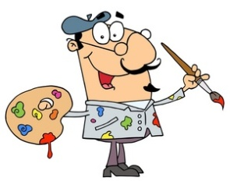
Umjetnički tip
Osobine i ponašanja:
Zanimanja:
Svojeglav
Idealist
Emocionalan
Zamišljen
Impulzivan
Ponašanje: usmjereno na osobno izražvanja i potvrđivanje, umjetničke i individualističke aktivnosti.
Umjetnička zanimanja
Novinar
Marketinški stručnjak
Arhitekt
Dizajner

Slide 16
VRIJEDNOSTI
Skup stavova ili uvjerenja o tome što je ispravno, dobro ili poželjno
Organizacija čovjekovih potreba, želja i ciljeva (nisu svi jednako važni)
Relativno trajni ciljevi koje pojedinci smatraju važnima u svome životu (profesionalne ili radne vrijednosti) Ciljevi koje pojedinac želi ostvariti: obogatiti se, biti poznat, biti uspješan, imati stalni posao do mirovine, imati vlastiti obrat ili tvrtku, biti na položaju…

Slide 17
Kako do idealnog zanimanja?
Napravite samoprocjenu vlastitih vrijednosti, interesa i sposobnosti i upoznajte sami sebe
Savjetovati se s obitelji i prijateljima

Slide 18
Upoznajte svijet rada!
Poznavati različita zanimanja, njihove glavne značajke i zahtjeve
Sadržaj i uvjeti rada
Potrebna znanja, vještine i osobine
Zapreke za obavljanje poslova (zdravstvene kontraindikacije)
Potrebno obrazovanje
Mogućnost zapošljavanja

Slide 19
Opis poslova
Radni uvjeti
Opis poslova u određenom zanimaju
Uključuje li zanimanje pretežno rad sa stvarima, ljudima, podacima ili idejama?
Različite fizičke i organizacijske okolnosti
Frizeri rade na zatvorenom, ratari na otvorenom
Službenici sjede, trgovački putnici putuju
Urari rade sami, zidari u timu

Slide 20
Poželjne osobine
Potrebno obrazovanje
Kovač treba snagu i izdržljivost, mišićnu osjetljivost, ručnu spretnost…
Urar treba mirnu ruku, spretne prste, dobar vid na blizinu…
Kratka izobrazba, trogodišnja ili četverogodišnja srednja škola, fakultet
Potrebne sposobnosti i motivaciju za duže učenje?
Materijalne mogućnosti za predviđeno školovanje?

Slide 21
Mogućnost zaposlenja i vjerojatni prihodi
Traže li se danas ljudi sa zanimanjem koje vas interesira?
Kakve su plaće na tipičnim poslovima vašeg zanimanja?

Slide 22
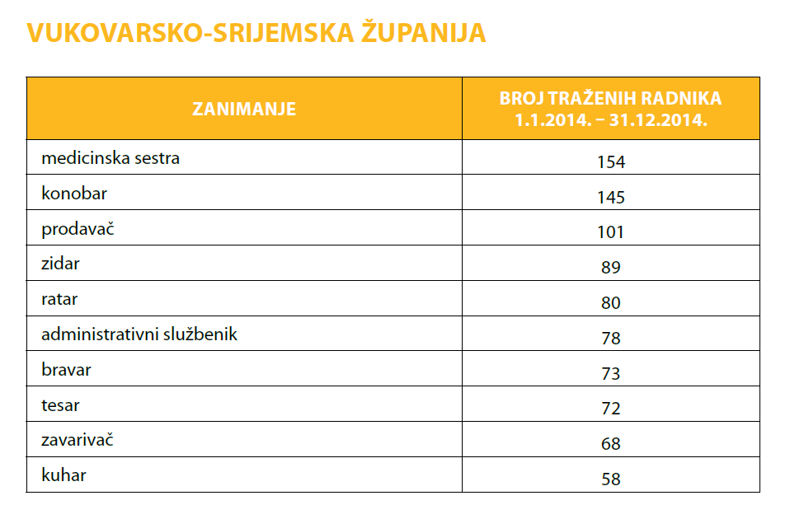
Najtraženija zanimanja

Slide 23
Najtraženija zanimanja 2015. godine
Konobar, prodavač, programer, kuhar, prodajni predstavnik, frizer, knjigovođa, administrator, vozač kamiona i komercialist
Najviše oglasa u trgovini, turizmu i ugostiteljstvu
Tražilo se napredno znanje engleskog jezika, drugi jezik nakon toga je njemački jezik.
Tražilo se i poznavanje rada na računalu, i to većinom u Wordu i Excelu

Slide 24
Najunosniji poslovi na MojPosao.hr
1. Direktor financija 2. Financijski analitičar 3. Brend menadžer 4. Programer 5. Magistar farmacije 6. Liječnik privatnik 7. Hotelski menadžer 8. Voditelj ljudskih resursa 9. Odvjetnik 10. Voditelj poslovne ekspanzije

Slide 25
Top pet najunosnijih poslova Posao.hr
IT stručnjaci
Turistički djelatnici
Magistri farmacije
Inženjeri građevine
Inženjeri strojarstva

Slide 26
Zanimanja budućnosti
Inženjeri naftnog rudarstva i projektanti
Start-up
Stručnjaci za energetiku
Menadžeri u turizmu
Digitalni marketing

Slide 27
ŽELIM VAM PUNO USPJEHA U PRONALASKU ODGOVARAJUĆE SREDNJE ŠKOLE I ZANIMANJA!

